Slide 1
Педагог мәртебесі туралы
Қазақстан Республикасының Заңы 2019 жылғы 27 желтоқсандағы № 293-VІ ҚРЗ.
Педагог
Негізгі ұғымдар
Педагогтік әдеп
Педагогтік әдеп жөніндегі кеңес
Тәлімгерлік

Slide 2
5 – бап.
Педагогтік әдеп
Педагогтік әдеп заңдылық, адалдық, жауапкершілік, жеке адамның ар-намысы мен қадір-қасиетін құрметтеу қағидаттарына негізделеді.
Педагогтік әдепті бұзу тәртіптік теріс қылық болып табылады және педагогті Қазақстан Республикасының еңбек заңнамасына сәйкес тәртіптік жауаптылыққа алып келеді.
Педагогтік әдепті білім беру саласындағы уәкілетті орган бекітеді

Slide 3
Педагогикалық этика дегеніміз не?
Білім - ел қазынасы, халқымыздың білімділігі – еліміздің байлығының ең маңызды бөлігі. Қазақтың аса көрнекті қоғам қайраткері, ақын, аудармашы ғалымы Ахмет Байтұрсынов «Ең әуелі мектепке керегі – білімді, әдістемеден хабардар, оқыта білетін мұғалім» деген болатын. Педагог – тәрбиеленушіге үлгі болатын ,өмірдің сан алуан жолынан адаспай өтуде оған бағыт бағдар беріп, баланы адамгершілікке, еңбек сүйгіштікке, адалдыққа және басқа да сол сияқты ізгі қасиеттерге баулитын жан. Педагог қызметтің өзіндік ерекшеліктерін әңгімелегенде оның мәдениетін айтпай кетуге болмайды. Адамдардың жан-жақты жетілулері адамның шығармашылық белсенділіктері мен мүмкіндіктерін дамыту мәдениеттіліктерін көрсете білудің нәтижесі. Мәдениеттілік, ой-өрістің кеңдігі адамның сөз саптауынан жақсы байқалады. Алдымен «мәдениет» деген түсінікке тоқталатын болсақ, мәдениет - деген ұғымға беті-қолын жуғаннан бастап, адамзат ақыл-ойының қазіргі жеткен ең соңғы биігіне дейінгі барлық ұғым енеді. Мәдениет туралы түсінікке әр ғалым әр түрлі анықтама береді. «Мәдениет, оқу-ағарту, ғылым, өнер т.б. рухани өмір табыстарының жиынтығы», – дейді тілші-ғалым М.Балақаев. Мәдениеттің өзі екіге бөлінеді: материалдық және рухани. Соның ішінде рухани мәдениетке жатады:

Slide 4
Рухани мәдениет
Ойлай білу мәдениеті-өмірге талдау жасап қиындықтардан арылу жолын таба білу, ақылға салу, жасампаздыққа жеткізу;
Педагогикалық мәдениет – ұзақ жылдар бойына жинақталған ең озық әс-әрекет, білім, үйрену нәтижесі;
Тіл мәдениеті – коммуникативтік қарым-қатынас кезінде тілдік тәсілдерді дұрыс ұйымдастырып, белгілі бір тәртіппен жүйелі қолдану;
Сөйлеу мәдениеті – тілдік тәсілдердің ширау, жетілу дәрежесі.

Slide 5
Сөйлеу мәдениеті
- сөздің жүйелі, түсінікті болуы;
- сөздің тәрбиеленушінің жас ерекшелігіне сай құрылуы;
- сөйлегенде дыбыстардың дұрыс айтылуы;
дауыс күшінің сақталуы;
- сауатты, қатесіз жазу;
- сөздердің тізбегін табиғи заңдылықтармен дыбыстау;
- сөйлегенде сөз тұлғаларын сақтау, қосымша сөздерді өз орнымен қолдану;
- сөйлеу әдебінің сақталуы;

Slide 6
Педагогтың кәсіби қарым-қатынас мәдениеті Педагогикалық қарым-қатынас- қатынасты ұйымдастыру және дамыту процесі, педагог пен тәрбиеленушінің арасындағы өзара түсінушілік пен өзара іс-әрекет.
Педагогтың сөйлеу мәдениетінің ережелері:
1. Педагог қатты сөйлемеу қажет, бірақ оны бәрі де еститіндей болу керек, тыңдау процесі тәрбиеленушілердің күшпен зер салуын тудырмауы тиіс.
2. Педагог анық сөйлеу керек.
3. Педагогтың сөйлеу жылдамдығы минутына 120 сөз.
4. Мәнерлі сөйлеу үшін логикалық және психологиялық паузаларды қолдана білу керек. Логикалық паузасыз сөйлеу тілі-сауатсыз, ал психологиялықсыз – түссіз болады.
5. Педагог интонациямен сөйлей білу керек, яғни логикалық екпінді қоя білу керек , айтылғанды жеткізу үшін кейбір сөздерді бөле білген жөн.
6. Әуенділік педагогқа жеке дара түс беріп, баланың эмоционалды жағдайына жақсы әсерін тигізеді: дәрттендiрiп, қызықтырып, тыныштандырады.

Slide 7
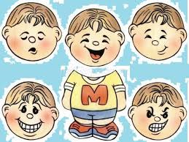
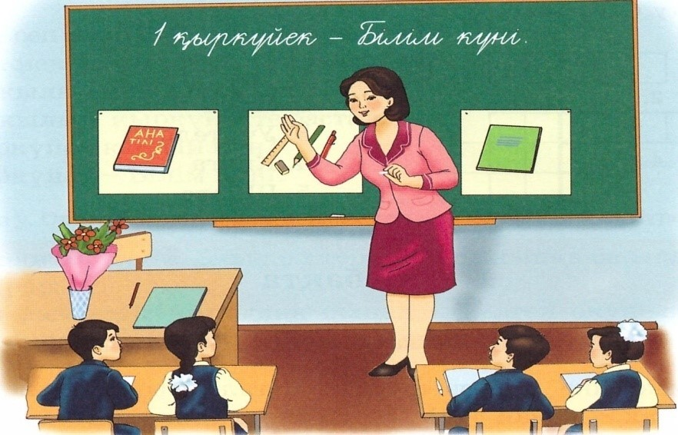
Ақпаратты беру кезіндегі мимиканың ролі
- Ақпаратты беру кезіндегі негізгі роль мимикаға беріледі- бет бұлшық етінің қимылы. Мимика дәурен сүрiлетiн күйлер, қатынасты бiлдiредi.
- Зерттеулер ұстаздың беті егер қозғалмаса, 10-15% мәлiметке дейiн жоғалатынын көрсеттi .
Дененiң мың бұралуындағы айқындылық
Педагог позасы еркін болуы тиіс, еш қысымсыз, психологиялық шектеусіз, "қатып қалу" (мысалы, кеуде тұсындағы қолды айқастыра тік тұру).

Slide 8
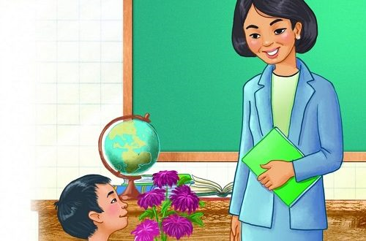
Материалдық мәдениет
Педагогтарға нақты бір форма кию туралы талап жоқ. Педагог этикасының ережелеріне сәйкес, ұстаздар өздерінің қызметтік міндеттерін атқарған кезде іскерлік үлгідегі киімдер киюі тиіс.

Slide 9


